Slide 1
졸업프로젝트 보고서
실시간 리뷰 패널 (Real-time Review Panel)
2021년 6월 12일
신채호(2015410113) 김정환(2015410101)
지도교수 : 이숙윤 교수님
고려대학교 정보대학 컴퓨터학과

Slide 2
Contents
Introduction
Related Work (Project)
Main Idea
Demo
Conclusion
2

Slide 3




1. Introduction
코로나로 인해 배달어플과 같은 온라인 플랫폼이 발달하고 그에 따른 온라인 리뷰들도 더욱 많아진 상황
편의점이나 마트 등의 오프라인 플랫폼에서는 리뷰시스템이 발달되지 않은 것에 상대적으로 불편함을 느낌
=> 오프라인상에서도 쉽게 리뷰를 남기고 볼 수 있는 시스템이 필요
프로젝트 계기
3

Slide 4
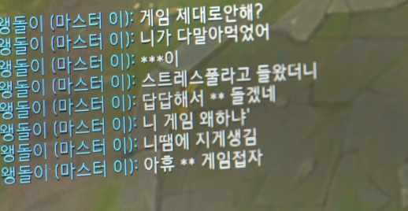
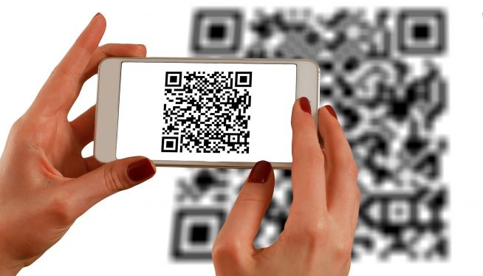
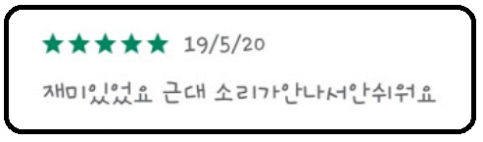
1. Introduction
오프라인에서 리뷰를 실시간으로 디스플레이에 띄워 리뷰를 한눈에 볼 수 있는 시스템 고안. 디스플레이에는 해당 제품의 평점과 짧은 리뷰를 표시.
리뷰 작성: 해당 제품 포장 안쪽의 QR 코드를 스마트폰으로 인식해 리뷰를 작성할 수 있는 웹페이지로 이동, 손쉽게 리뷰 작성
리뷰의 비속어 필터링 및 간단 큐레이팅
프로젝트 개요
4

Slide 5
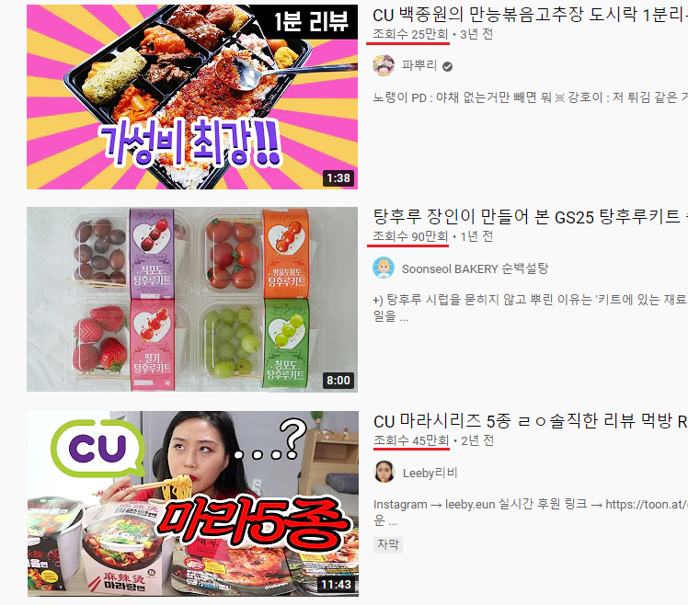
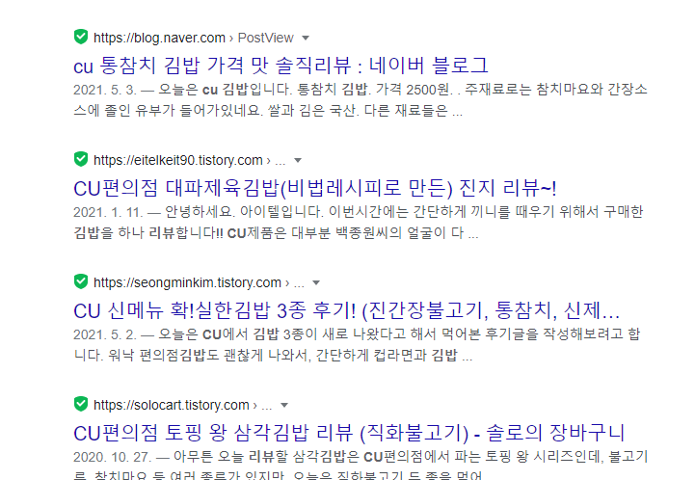
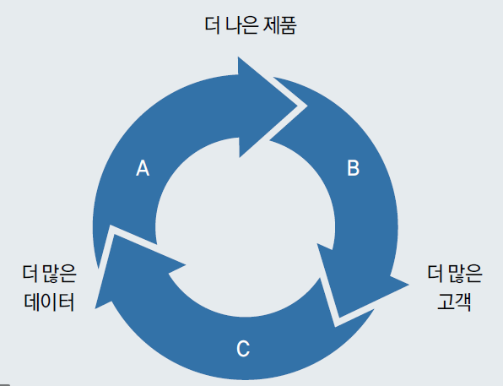
1. Introduction
Importance
소비자들은 저렴한 오프라인 제품들에 대해서도 다른 소비자들의 리뷰를 원하지만 번거로워서 하지 않음 → 번거롭지 않은 방법 필요.
Marketability
유명 온라인 플랫폼들은 리뷰의 수가 많음 → 정보 획득의 니즈가 큼.
언택트 시대에 따라 무인매장이 증가했으나 오프라인 상의 제품정보를 얻기는 힘들어짐
오프라인 플랫폼에서 리뷰시스템이 제공된다면 => 소비자와 공급자가 모두 도움되는 “선순환 구조” 형성
5

Slide 6
2. Related Work (Project)
기존 제품
오프라인 키오스크
온라인 리뷰 시스템
ESL(Electronic shelf label, 전자가격표)
6

Slide 7
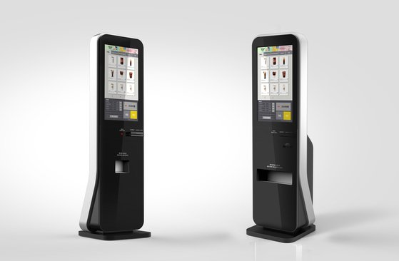
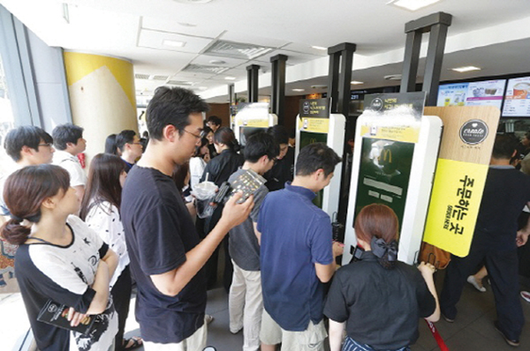
2. Related Work (Project)
오프라인 키오스크
기존 스마트폰처럼 제품에 대해 리뷰를 보거나 작성할 수 있다.
리뷰 기능 외에도 구매, 결제 등의 기타 기능들이 구현될 수 있다.
한계점
제품의 리뷰를 찾아보는 과정에서 번거로움 존재.
제품의 리뷰 작성시 직접 주소를 찾아서 작성하거나 키오스크에서 작성해야 하는 번거로움 존재.
고객이 리뷰를 작성하는 동안 키오스크의 비효율성 증가.
7

Slide 8
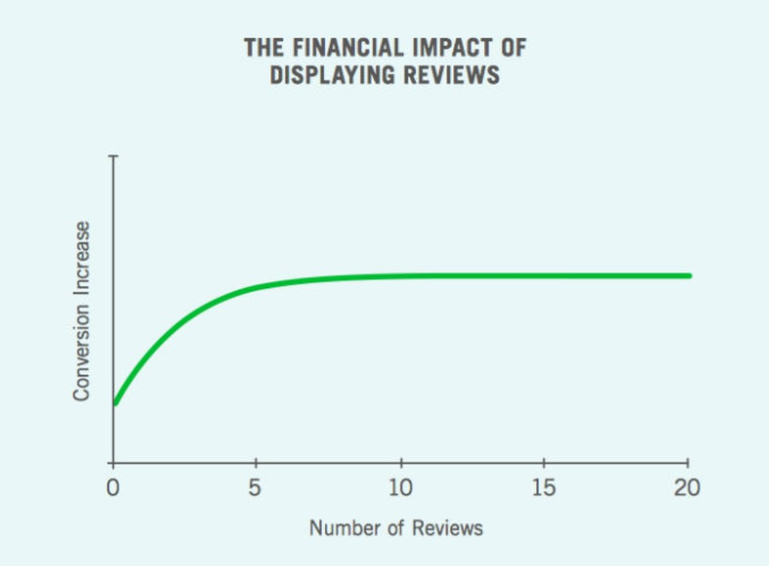
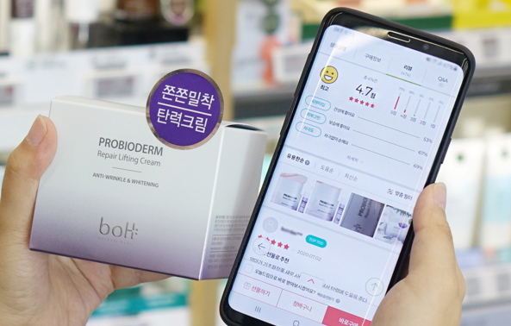
2. Related Work (Project)
온라인 리뷰 통합 시스템
온라인 한정 기업들의 제품에 대한 리뷰를 통합 관리해주는 B2B 서비스
리뷰 큐레이션, 분석, 필터링 등
최종 소비자들에게도 리뷰를 편리하게 작성하게 해주는 통합 시스템
한계점
온라인 플랫폼에 한정하여 서비스 제공.
부정적 리뷰의 필터링으로 인한 소비자들의 신뢰도 감소
8

Slide 9
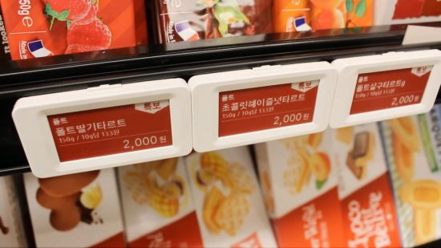
2. Related Work (Project)
ESL(Electronic shelf label, 전자가격표)
대형마트에서 제품의 가격정보, 할인정보 등을 나타내주는 디스플레이
제품 정보를 쉽게 변경 가능
한계점
오프라인 물품에 대한 리뷰 시스템이 존재하지 않아 물품 상세 외의 정보가 존재하지 않음
9

Slide 10
3. Main Idea
1. 디스플레이 + 제어기기
물품 하단에 위치하여 리뷰시스템을 띄워줌
해당 물품의 전체 평점, 최근 평점 그리고 짧은 2~3개의 리뷰를 보여줌
2. 리뷰작성 웹/앱 + QR 코드(Front-end)
물품내에 동봉된 QR 코드를 카메라로 인식하여 사이트 접속 후 리뷰 작성
불필요한 기능 없이 기본적인 텍스트폼만으로 리뷰 작성 가능
물품 표지 뒷면에 적힌 정보를 통해 추가적으로 웹으로 접속 가능
3. 리뷰 관리 서버 및 Database (Back-end)
작성된 리뷰를 서버에서 처리 후 데이터베이스에 저장
비속어 필터링, 리뷰 감정 분석 등을 통한 관리
10

Slide 11
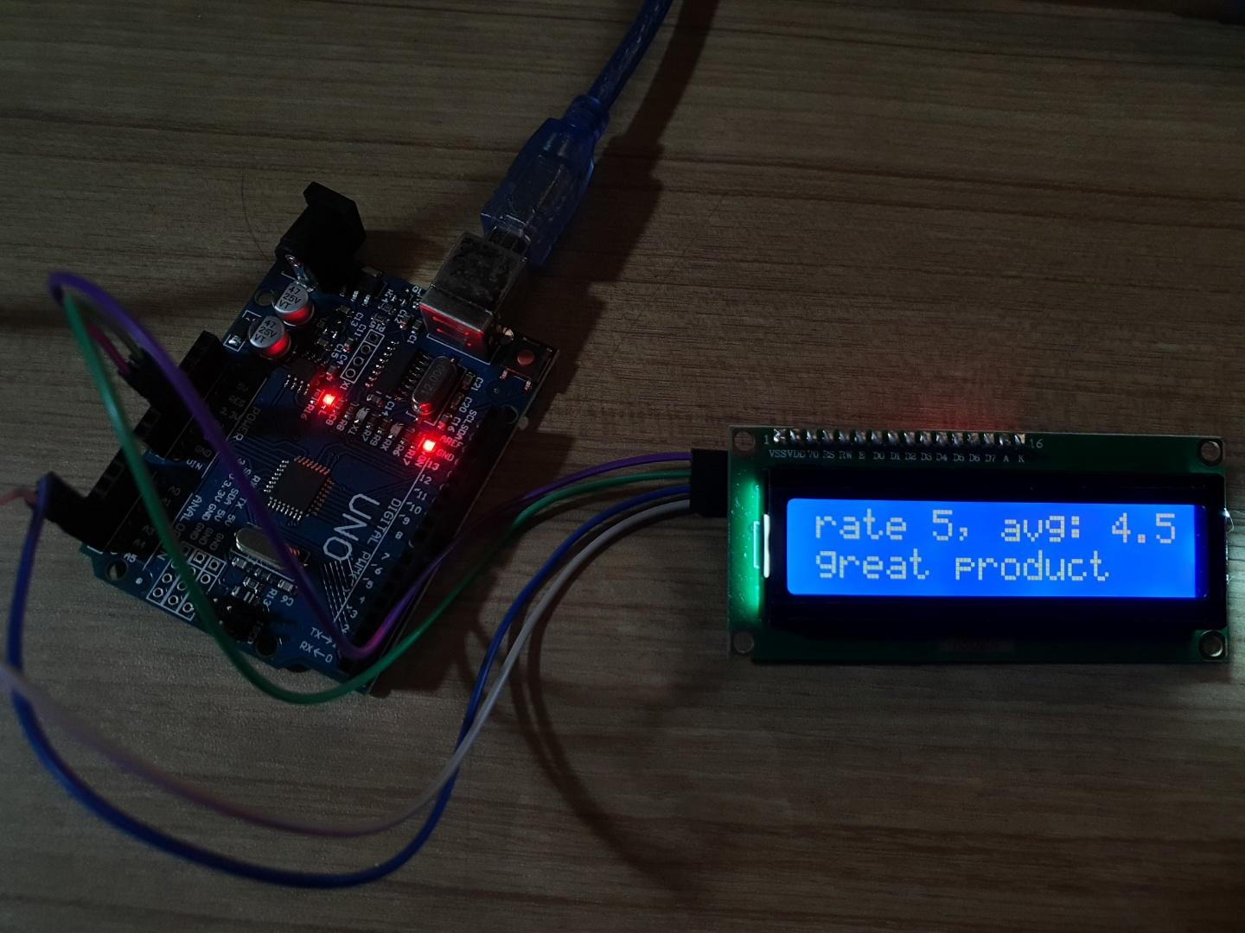
3. Main Idea
1. 디스플레이 + 제어기기
구현: (아두이노 우노 CH340 호환보드) + (16x2 LCD I2C 모듈)
16x2 LCD_I2C 모듈은 작은 디스플레이 특성상 많은 픽셀을 보유하고 있지 않아 한글을 나타내는것이 어려움
-> 한글 지원 라이브러리가 거의 없기 때문에 영어로만 테스트 진행
노트북과 연결된 아두이노로 시리얼 통신을 통해 들어오는 스트링을 연결된 LCD에 띄워줌
11

Slide 12
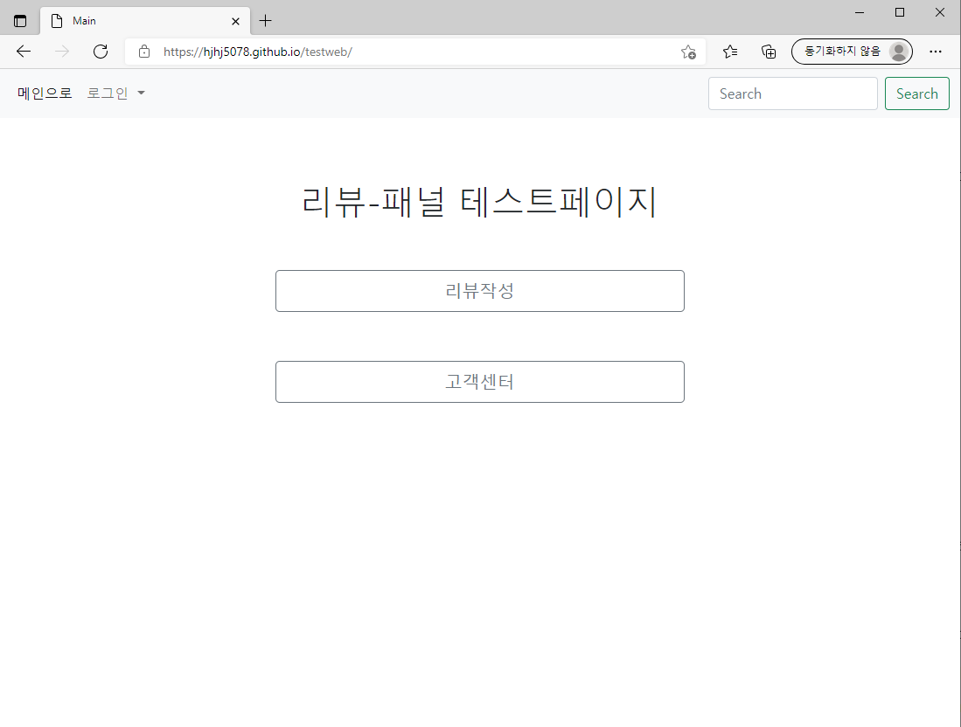
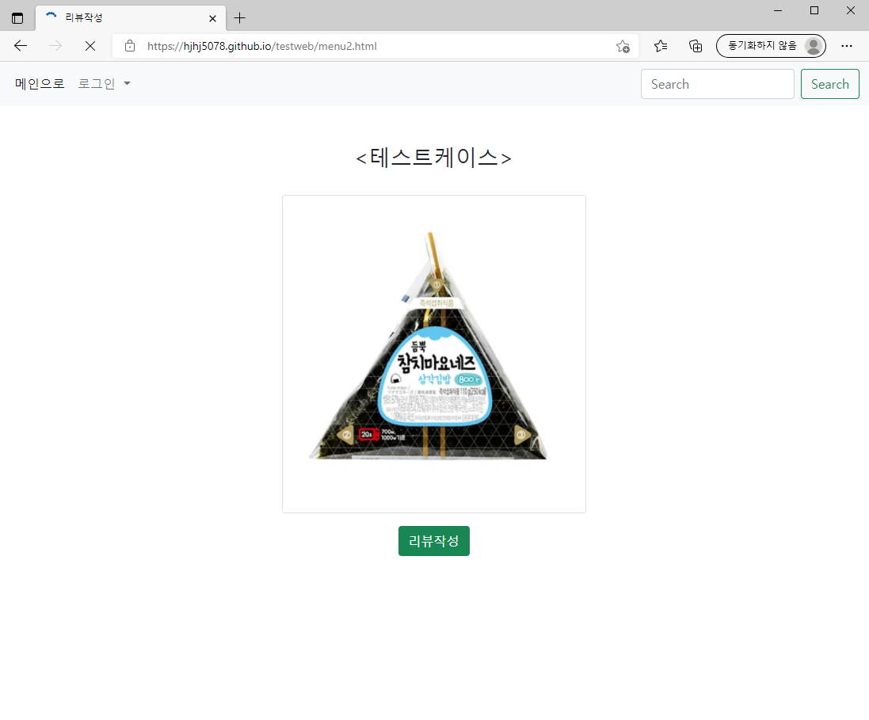
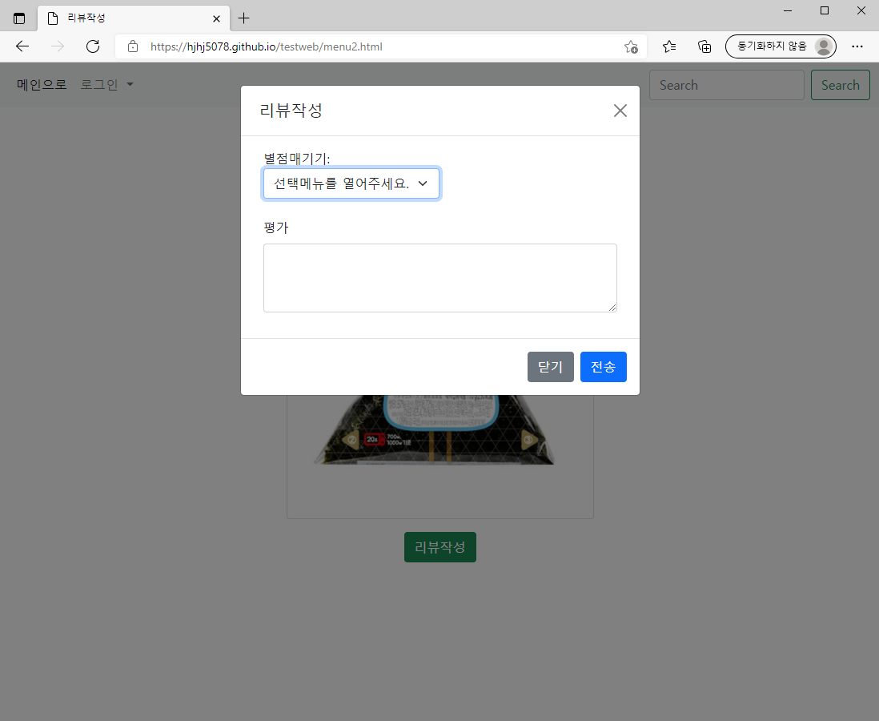
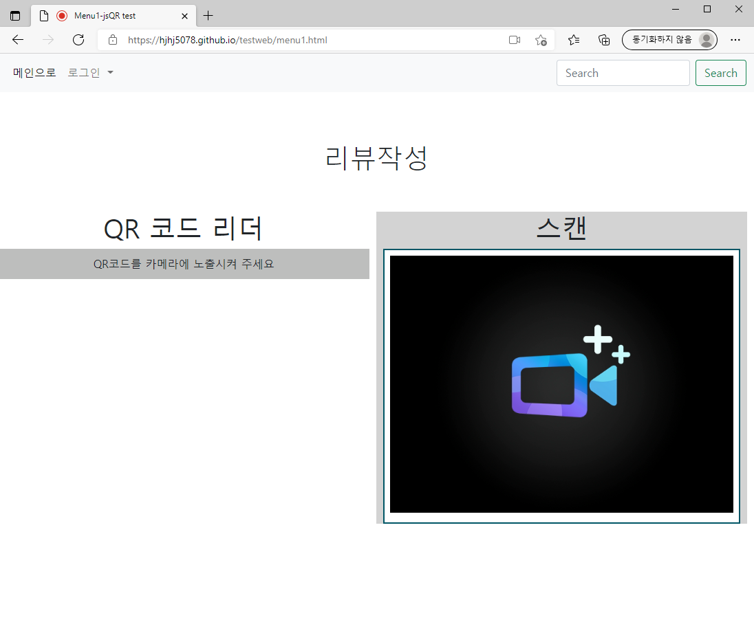
3. Main Idea
2. 리뷰작성 웹/앱 + QR 코드(Front-end)
구현: HTML, CSS, Javascript를 통한 테스트 웹페이지 구현
메인 화면, 연결된 웹캠, 휴대폰 카메라 등과 연결되는 QR 스캐너 페이지, 특정 제품 리뷰 작성 페이지, 리뷰 작성 모달로 구성
깃허브 호스팅 사용. 휴대폰 상으로도 접속 가능.
12

Slide 13
3. Main Idea
3. 리뷰 관리 서버 및 Database (Back-end)
구현: 개인 노트북 한 아이피, 포트 개방 후 파이썬을 통한 HTTP 통신, postgres sql을 통한 테스트 DB 구축
공유기의 포트포워딩을 통해 외부와 통신 가능하도록 설정
파이썬의 HTTPRequestHandler를 통해 클라이언트에서 보내는 패킷을 기다리는 서버 역할 수행
핸들러에 HTTP POST가 오면 데이터를 psql의 review table에 저장
13

Slide 14
3. Main Idea
기존 아이템과의 차별점
디스플레이, 웹페이지, 서버의 연동을 통한 새로운 방식의 오프라인 리뷰시스템 제공 -> 일반적으로 제품의 QR코드를 통한 리뷰작성 시스템은 존재하지만 디스플레이까지 연동해 오프라인까지 확장한 경우는 없었음.
비속어를 포함된 리뷰를 제외한 가장 최신 리뷰를 보여주어 제품에 대한 신뢰도 상승
한눈에 들어오는 리뷰
오프라인의 제한된 공간적 상황과 가격을 모두 고려한 디스플레이의 크기 조절 기능.
14

Slide 15
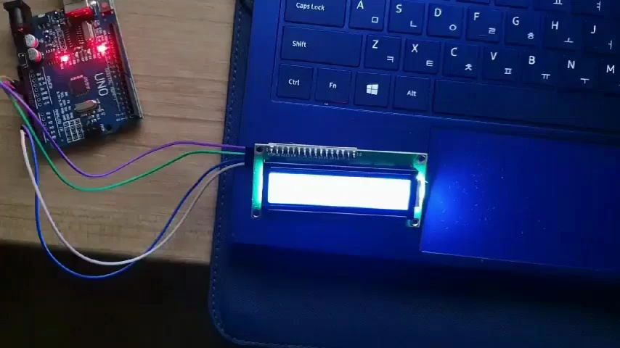
4. Demo
영상1. 웹을 통해 메인페이지에 접속하고 QR코드를 스캔하여 리뷰를 올리는 과정
15

Slide 16
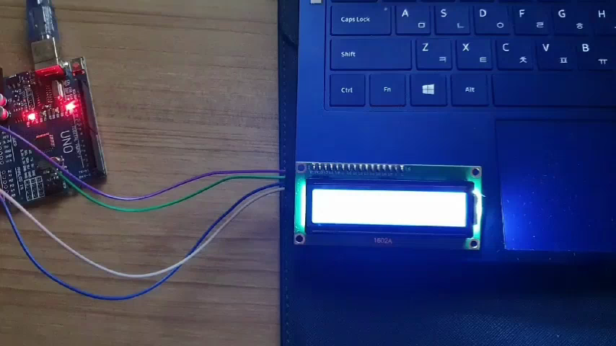
4. Demo
영상2. 비속어 필터링
16

Slide 17
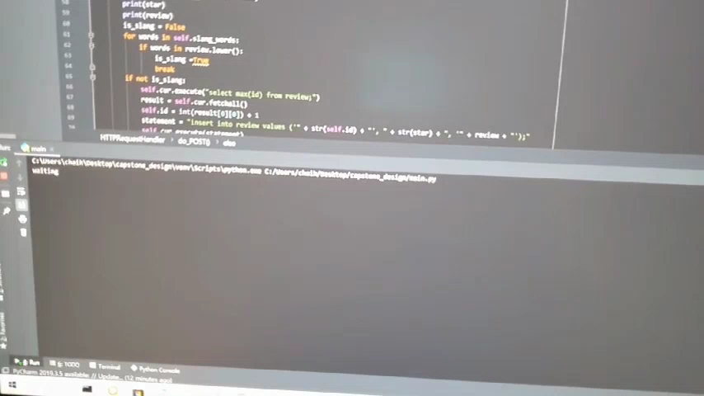
4. Demo
영상3. 외부와의 통신
17

Slide 18
5. Conclusion
Summary
현재 온라인 상에만 존재하는 리뷰 시스템을 오프라인까지 확장.
리뷰를 작성하고 보는 과정을 편리하게 최적화.
오프라인 물품에서의 소비자 리뷰 데이터 축적.
추후에 AR 글래스가 상용화 될 경우 AR 디스플레이로 확장 가능.
Future work
가장 저렴하고 기본적인 LCD panel을 사용한 결과 한글 지원이 어려워 영어 리뷰 기반으로 구현하였으나, 추후에 새로운 디스플레이 패널을 사용하여 한글 리뷰로 테스트를 진행할 예정.
제품의 리뷰들에 대한 분석 모델 설계 예정 (한국어 자연어처리 관련 기술력)
18

